Slide 1
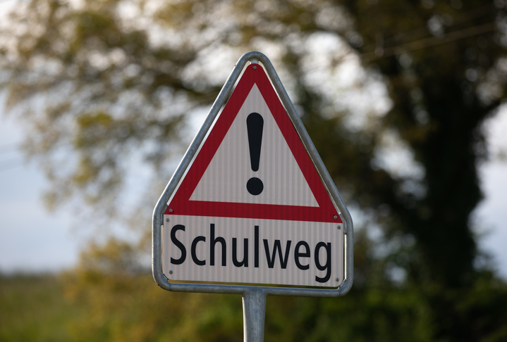
Sicherheit auf dem Schulweg

Slide 2
Sicherheit auf dem Schulweg
Bewegung vor Schulbeginn hat positive Auswirkungen
Es macht die Kinder wach, steigert die Kondition und stärkt die
Abwehrkräfte.
Richtiges Verhalten im Straßenverkehr wird geübt.
Fördert die Selbstständigkeit und gibt Selbstvertrauen.

Slide 3
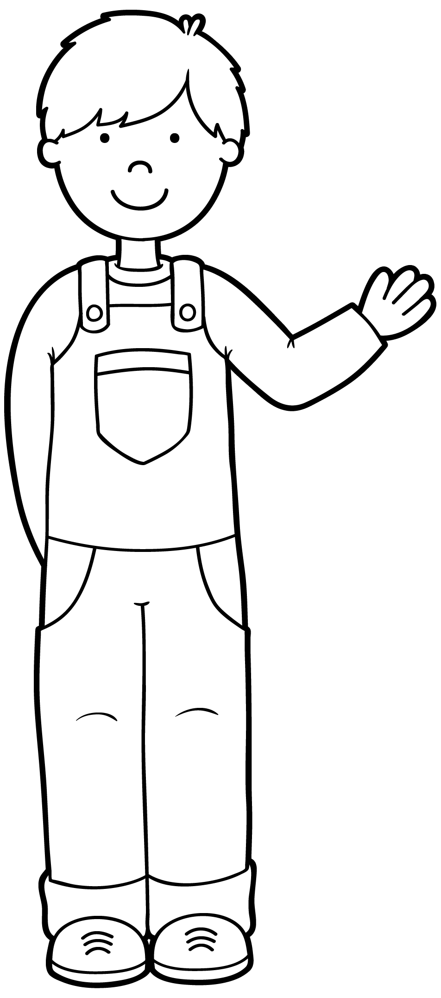
Sicherheit auf dem Schulweg
Gute Wahrnehmung als Voraussetzung für die Teilnahme im Straßenverkehr
Kinder haben aufgrund ihrer Größe ein eingeschränktes Sichtfeld.
Kinder hören und reagieren anders.
Kinder sind leicht ablenkbar.
Kinder erkennen gefährliche Situationen nicht gleich.
→ benötigen daher Unterstützung!

Slide 4
Sicherheit auf dem Schulweg
So unterstützen Sie die Sicherheit Ihres Schulkindes
Erkunden Sie den sichersten Weg zur Schule.
Gehen Sie den Weg mehrfach mit Ihrem Kind und verweisen auf mögliche Gefahrenstellen.
Üben Sie das richtige Verhalten im Straßenverkehr.
Vereinbaren Sie, dass mehrere Kinder gemeinsam gehen.

Slide 5
Sicherheit auf dem Schulweg
So unterstützen Sie die Sicherheit Ihres Schulkindes
Achten sie auf helle und reflektierende Kleidung.
Ausgeschlafene Kinder sind fitter und konzentrierter.
Vermeiden Sie Stress und Zeitdruck, indem Sie genügend Zeit am Morgen einplanen.

